Slide 1
МАДОУ «Эврика» г.Перми
«Детское патентное бюро –
будущее инженерной школы России»
Заместитель заведующего по ВМР
Ижболдина Виктория Сергеевна
Пермь, 2019

Slide 2
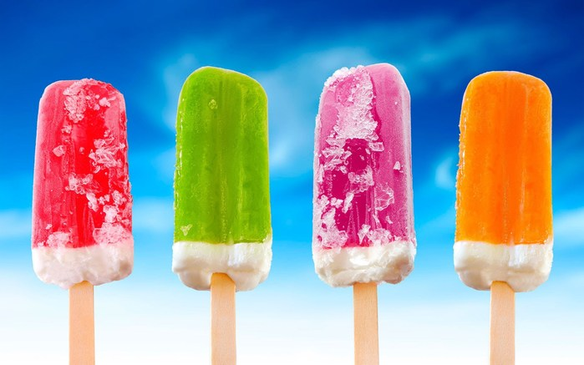
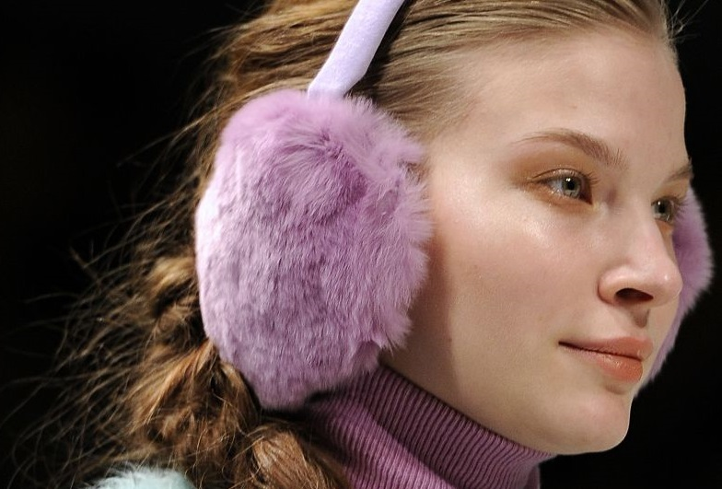
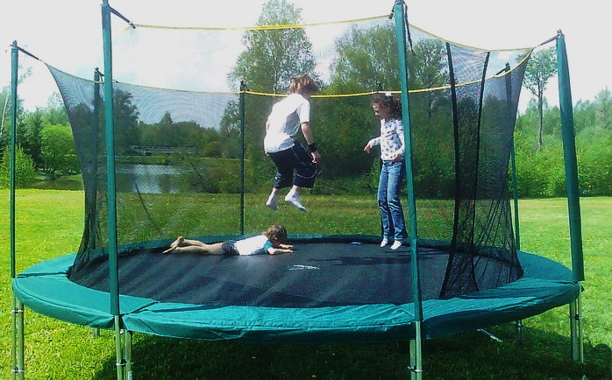
Флаг Аляски

Slide 3
Цель: формирование реестра детских технических изобретений, регистрации результатов интеллектуальной и продуктивной деятельности детей, включая выдачу Патента.
Задачи:
Создавать условия для поддержки детей дошкольного возраста, занимающихся техническим конструированием, робототехникой на уровне творчества и элементарного изобретательства.
Формировать культуру охраны интеллектуальной собственности.
3) Способствовать распространению педагогического опыта
индивидуального сопровождения детей по техническому
творчеству.

Slide 4
«Мы видим, что научно-технический потенциал в России очень большой, и мы надеемся, что наши изобретатели и будут более эффективно использовать инструмент интеллектуальной собственности. Для этого нужно выходить на уровень патентной заявки», — сообщил руководитель Федеральной службы по интеллектуальной собственности Григорий Петрович Ивлиев.

Slide 5
Патент - (от лат. patens — открытый, ясный, очевидный от полного наименования — litterae patentes — открытое письмо) — охранный документ, удостоверяющий исключительное право, авторство и приоритет изобретения.

Slide 6
Детское изобретение - это устройство (конструкция), созданное для использования ребёнком в своей деятельности
УИНСТРУМЕНТЫ
УМАШИНЫ
АГРЕГАТЫ
УПРИБОРЫ
УМЕХАНИЗМЫ

Slide 7
УРЕБЁНОК
УПАТЕНТ
УРОДИТЕЛЬ ИЛИ ПЕДАГОГ

Slide 8
Август 2017 года - 8 изобретений (г.Пермь)

Slide 9
Январь 2018 года – 73 изобретения (11 территорий)

Slide 10
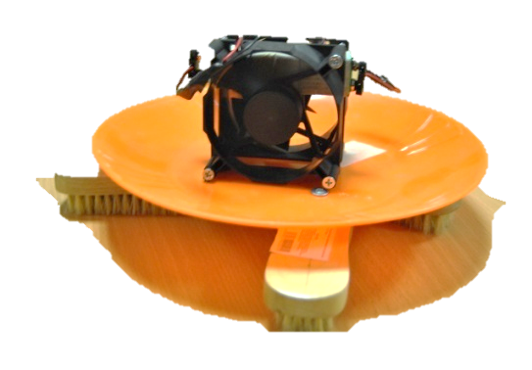
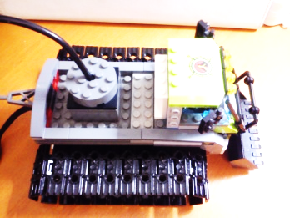
Пылесос
СнегоВИТ
Щеткоробот
Робот-помощник

Slide 11
Январь 2019 года – более 80 изобретений ( 15 территорий Пермского края)

Slide 12
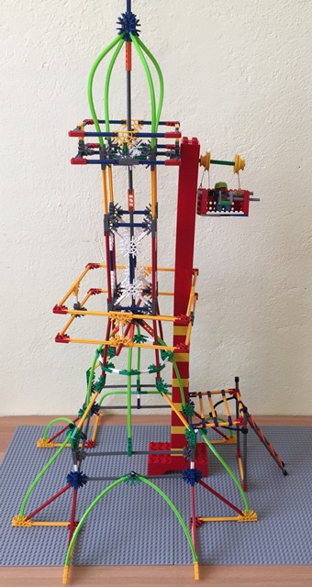
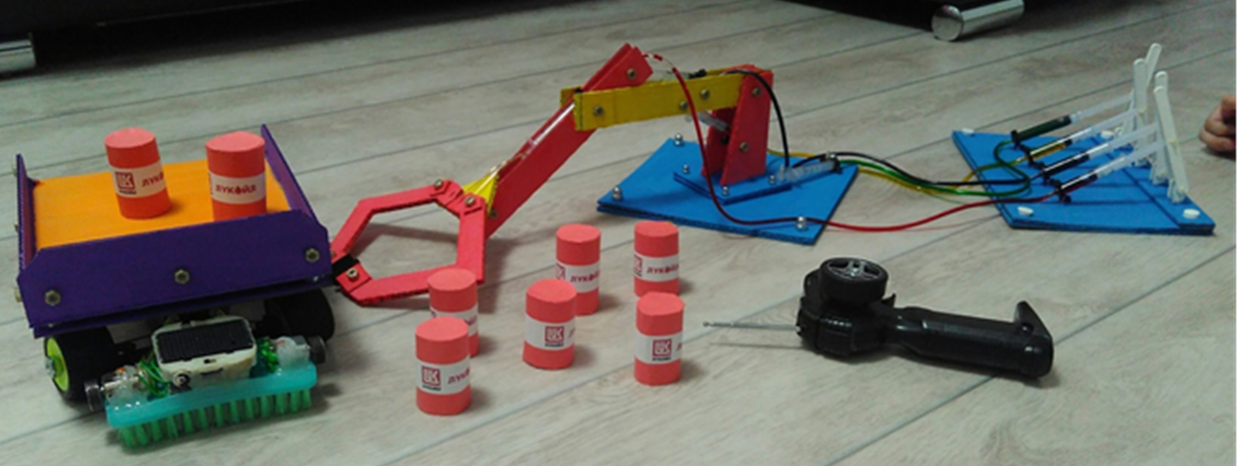
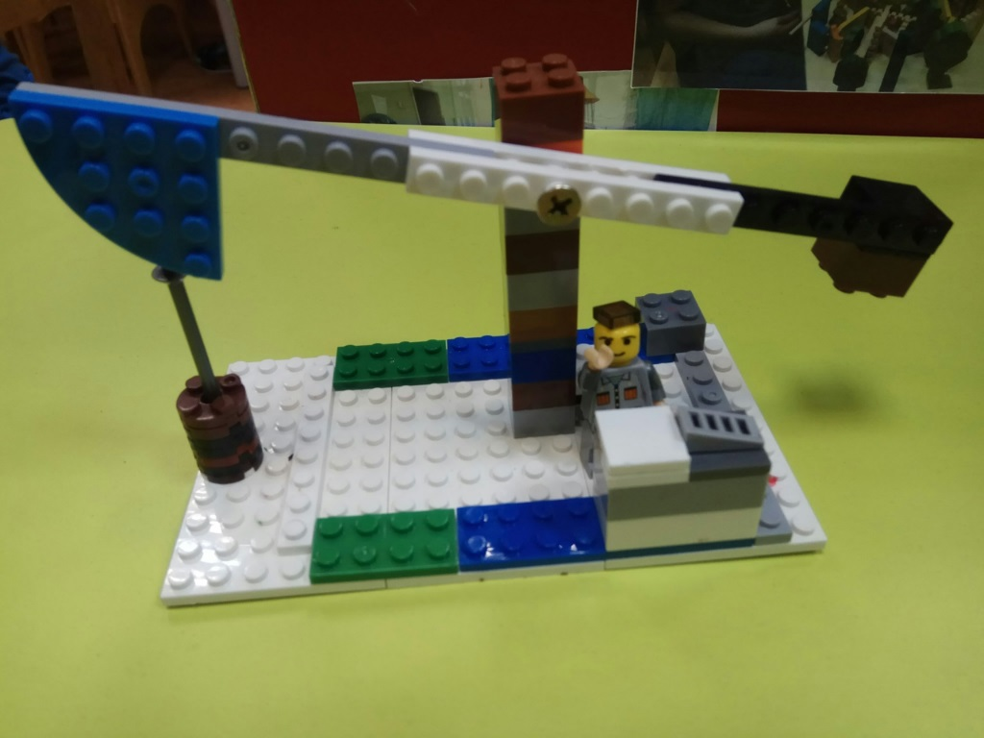
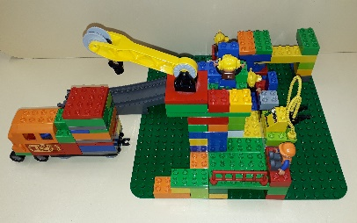
Нефтяная качалка
ЛИФТ
Гидропогрузчик
Нефтегазовый станок

Slide 13
Результаты:
Ребенок:
самореализация (от задумки до результата);
индивидуальность, уникальность, «я – изобретатель», то чем я отличаюсь от других;
поддержка детской инициативы, создание ситуации успеха;
возможность презентовать свое изобретение и пообщаться со сверстниками.

Slide 14
Результаты:
Родитель:
участие в жизни ребенка, способ познания его интересов и возможностей;
признание ребенка в ДОУ, городе, крае;
возможность участия в воспитательно-образовательном процессе ДОУ

Slide 15
Результаты:
Педагог:
самореализация;
документ в портфолио для аттестации;
повышение технической компетенции;
опыт описания технического устройства, подготовка к конкурсному движению

Slide 16
Результаты:
Детское Патентное бюро:
создан реестр детских технических изобретений Пермского края;
выявлены дети, склонные к изобретательству и техническому творчеству;
дети проявляют стремление стать авторами и правообладателями интеллектуальной собственности

Slide 17
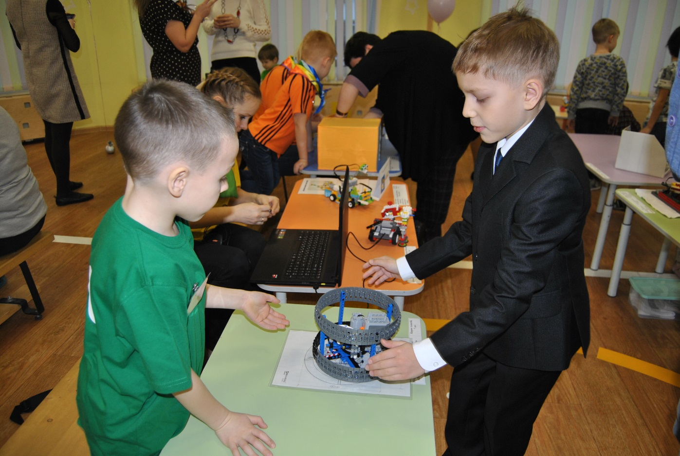
17 января – Всемирный день детских изобретений

Slide 18
Благодарим за внимание!
Электронный адрес:
permdetsad1@mail.ru,
Юридический адрес:
614036, Пермь, ул. Нефтяников 22а Телефон/факс:
(342) 226-44-47; 226-44-24
А вы уже подали свое заявление
в Патентное бюро?

